Slide 1
User
Interaktionskonzepte SS2021
Philipp Wagner

Slide 2
Aufgabenstellung
Anfordern eines Servicefahrzeugs
  Übergabe von Nutzernamen
  Übergabe von Nutzer ID
  Übergabe der aktuellen Koordinaten
  Übergabe der Zielkoordinaten
Nach erfolgreicher Nutzung des Services das Fahrzeug manuell auf „Frei“ setzen

Slide 3
Vorbereitung
Erstellen der notwendigen Dokumente
  Anforderungsliste
  UseCase-Diagramm
Definition der einzelnen Methoden

Slide 4
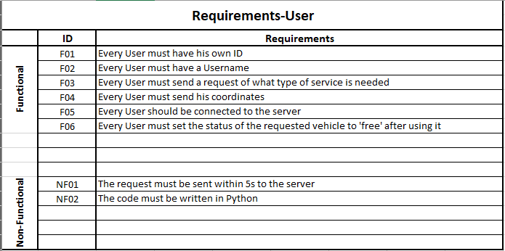
Vorbereitung
Abb.1. Anfoderungsliste User

Slide 5
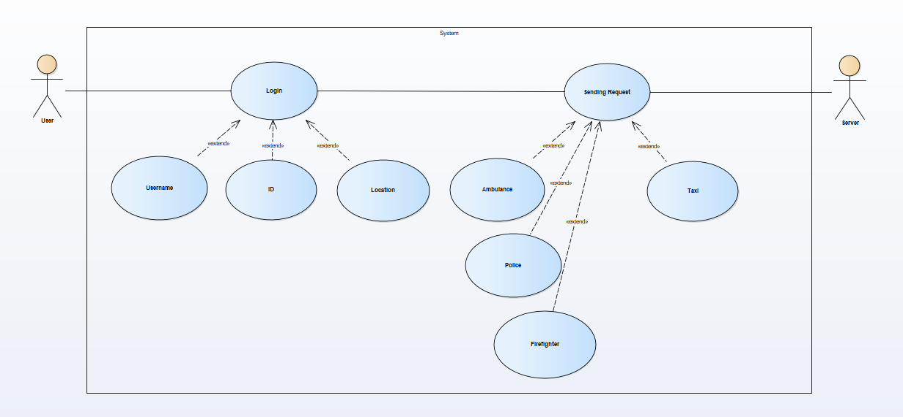
Vorbereitung
Abb.2. Use-Case-Diagramm-User

Slide 6
Code
Login des Users und übergabe der Daten
  Name, ID, Koordinaten
Call eines Services
  Polizei, Taxi, Krankenwagen, Feuerwehr
Freigeben des gerufenen Fahrzeugs

Slide 7
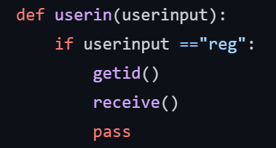
Code
Abb.3. Login

Slide 8
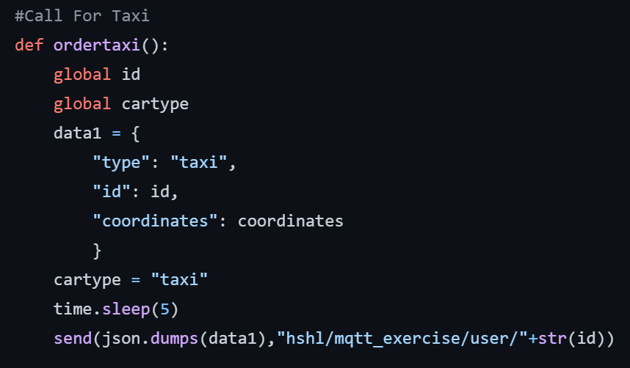
Code
Abb.4. Call eines Servicefahrzeugs

Slide 9
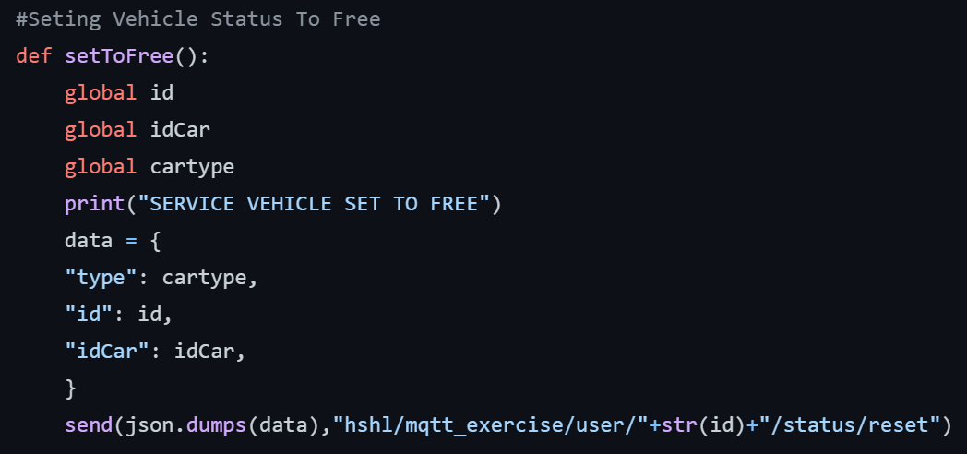
Code
Abb.5. Servicefahrzeug auf „Frei“ setzen

Slide 10
Fazit
Ziel war ein für den User einfaches System zum rufen eines Services
Kommunikation zwischen Server, Services und User ist gewährleistet
Uns gestellten Anforderungen wurden erfüllt

Slide 11
Fazit
Ausgereiftere Systeme sind bereits in Nutzen
Bedarf für Software ist demnach gegeben
Durch Optimierungen Notdienste zukünftig auch implementierbar

Slide 12
Vielen Dank

